Slide 1
Диетологический подход к лечению и контролю ВЗК
Исаев Илья, директор ветеринарного канала компании Diusapet

Slide 2
Немного статистики

Slide 3
Немного статистики

Slide 4
Неправильное кормление?
Пищевая аллергия
Пищевая непереносимость
Панкреатит
Гепатозы (липидоз)
Сахарный диабет
Воспалительные
заболевания кишечника

Slide 5
Воспалительные заболевания кишечника (ВЗК)
Воспалительные заболевания кишечника (ВЗК) представляют собой группу хронических энтеропатий, что подчеркивается разными авторами. Эти энтеропатии характеризуются наличием постоянных или рецидивирующих расстройств желудочно-кишечного тракта с признаками воспаления

Slide 6
Этиопатогенез ВЗК (Медицина) Болезнь Крона и язвенный колит
Наследственный фактор
ВЗК
Иммунная система (снижение толерантности)
Инфекции, питание, стресс

Slide 7
Патогенез с бактериальным антигеном
Воспаление
Макрофаг
ФНО
Th2
Il-1
Другие цитокины
СD4
Th1

Slide 8
Новые подходы (препараты) в лечении ВЗК у людей
2001-2009
2009-2016
2016-…
2022-…
ЯК
ЯК
Инфлискимаб
Упадацитиниб
Адалилумаб
Тофацитиниб
Озанимод
Антагонист фактора некроза опухоли
Селективно подавляет функции ФНО
Ингибитор фермента JAK1 и JAK3
Подавляет рецепторы (S1PR), которые активизируют лимфоциты в периферической лимфоидной ткани

Slide 9
Причины ВЗК у животных
Генетическая предрасположенность
Паразиты (как одноклеточные так и гельминты)
Пищевая непереносимость
Пищевая аллергия

Slide 10
Генетическая предрасположенность
Ирландский сеттер – повышенная чувствительность к глютену
Французский бульдог – гранулематозный колит
Бассенджи – иммуноопосредованные заболевания тонкого кишечника
Ротвейлер - энтеропатия с потерей белка, лимфангиэктазия, повреждение крипт
Норвежская лайка - энтеропатия с потерей белка, лимфангиэктазия, атрофический гастрит, карцинома желудка

Slide 11
Классификация энтеропатий по реакции на терапию
Диета
Антибиотики
Иммуно-супрессанты
Без ответа

Slide 12
Классификация по типу воспалительных клеток
Эозинофильный энтерит
Гиперэозинофильный синдром
Лимфоцитарно-плазматический энтерит
Гранулематозный энтерит
Нейтрофильный энтерит
ПО типу клеток, которые мы обнаруживаем в слизистом и подслизистом слое кишечника.

Slide 13
Назначение диет с гидролизатом
Пищевая непереносимость,
ВЗК, ферментная недостаточность
Дерматиты ассоциированные с атопией или пищевой аллергией
Диагностика и исключение пищевой аллергии
Легкоусвояемые источники белков животного происхождения (в данном случае пептиды) в комплексе с доступными углеводами и умеренной жирностью обеспечивают высокую питательную ценность
Благодаря измененному соотношению
ω-3 к ω-6, а также низкой м. массе белка, снижается воспалительный процесс и гиперчувствительность к протеину
В условиях, когда невозможно вычислить белок, на который потенциально может быть реакция со стороны иммунной системы назначается рацион на гидролизате белка

Slide 14
Alleva Care Allergocontrol
Эффект гидролизованного белка
Гидролиз
Клетки иммунной системы
Протеин
Пептид с молекулярной массой менее 6000 Да
Не распознают АГ менее 10 кДа
Гидролиз

Slide 15
ПНЖК роль
Основные
Альфа-Линолевая кислота
ω-3
Докозагексаеновая кислота
Эйкозапентаеновая кислота
Не образуются в организме или образуется недостаточное количество, необходимо поступление извне
Линолевая кислота
ω-6
Арахидоновая кислота
Гамма-линолевая кислота

Slide 16
Роль в организме
ω-3
1
/
5-8
ω-6
Противовоспалительный эффект
Провоспалительный эффект
Антитромбический эффект
Протромбический эффект
Резолвины
Синтез активных компонентов
Тромбоксаны
Липооксигеназа
Циклооксигеназа
Лейкотриены
Лейкотриены (А,С,D,E) Липоксин
Промстогландины Простоциклины

Slide 17
Противовоспалительный эффект от ДКГ
Вытесняет арахидоновую кислоту из лейкоцитов, снижает количество медиаторов воспаления, уменьшает интенсивность воспалительного процесса
ω-3
DHA
ИЗ ДГК – синтезируются прорезолвины (резолвин, протектин, марезин) способные значительно снижать воспалительный процесс
Применение ПНЖК омега-3 способствовало снижение рецедивов у пациентов с болезнью Крона, ревматоидным артиртом и даже кератоконьюнктивитом.

Slide 18
Резолвины
Резолвин D2 подавляет высвобождение провоспалительных цитокинов (IL-1, iL-6, TNF)
Стимулирует синтез противовоспалительных цитокинов (IL-10, IL13)
Резолвин E1 ингибирует NF-kB, подавляет экспрессию провоспалительных генов и молекул клеточной адгезии

Slide 19
Alleva Care Allergocontrol
Конкуренция в усвояемости
ω-3
ДКГ
ω-6
Арах.

Slide 20
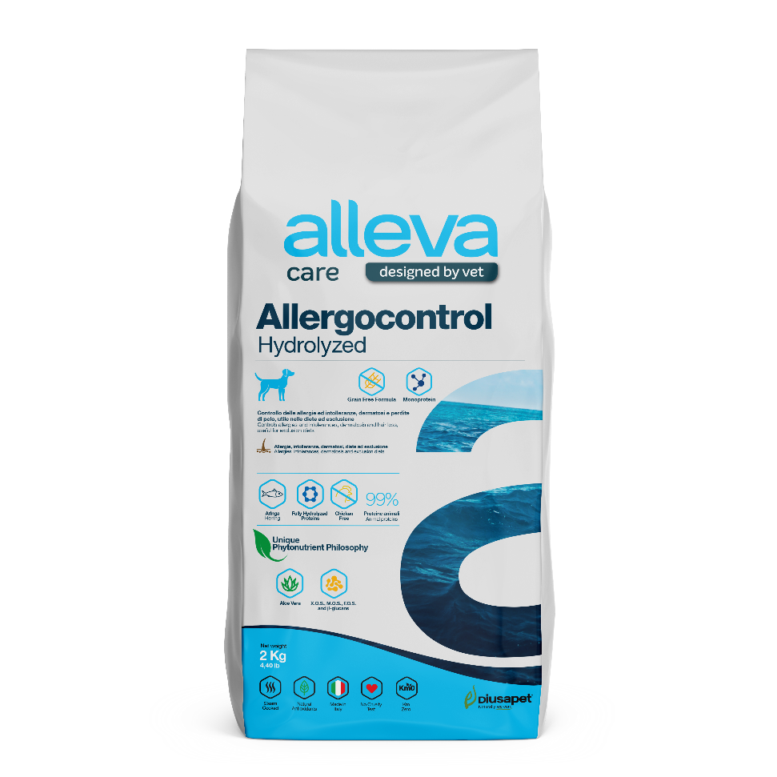
Alleva Care Allergocontrol
В диетическом корме Alleva Care Allergocontrol 70% белков имеют молекулярную массу менее 3 кДа, а остальные 30% - от 2 до 6 кДа. Кроме того, для поддержки быстрой ремиссии симптомов и регенерации кожных покровов продукт содержит высокую концентрацию незаменимых жирных кислот (линолевая кислота (LA), эйкозапентаеновая кислота (EPA) и докозагексаеновая кислота (DHA)) из сельди и подсолнечного масла. Характеристики продукта усиливаются благодаря высокоочищенному алоэ вера, способствующему улучшению процессов заживления и снижению воспалительной реакции.

Slide 21
Alleva Care для собак Аллергоконтроль
Ингредиенты: картофельный крахмал, гидролизованная океаническая рыба – сельдь (34%), рыбий жир (сельди), масло подсолнечника (источник линолевой кислоты), порошок из целлюлозы, дикальций фосфат, карбонат калия, фруктоолигосахариды (ФОС) (0,50%), инулин (0,50%), маннанолигосахариды (МОС) (0,50%), бета-глюканы (0,50%), ксилоолигосахариды (X.O.S.) (0,30%), Алое вера (0,10%). Источник белков: гидролизованная океаническая рыба – сельдь. Источник углеводов: картофельный крахмал.
Гарантированный анализ: сырой протеин – 23,00%, сырой жир –15,00%, сырая клетчатка – 1,50%, влага – 9,00%, сырая зола – 7,00%, Кальций – 1,20%, Фосфор – 0,90%, Натрий – 0,15%, Калий – 0,60%, Магний - 0,06%; Омега-6 – 1,60%, Омега-3 – 2,30%, докозагексаеновая кислота (DHA) - 1,10%; эйкозапентаеновая кислота (EPA) - 0,80%, EPA+DHA – 1,90%, Линолевая кислота – 1,50%. Энергетическая ценность: 3840 ккал/кг; 16,1 МДж/кг (23% от белка, 39% от жира). Белок животного происхождения: 99%.

Slide 22
Alleva Care для кошек Аллергоконтроль
Ингредиенты: гидролизованная океаническая рыба – сельдь, картофельный крахмал, рыбий жир (сельди), масло подсолнечника (источник линолевой кислоты), порошок из целлюлозы, дикальций фосфат, карбонат калия, фруктоолигосахариды (ФОС) (0,50%), инулин (0,50%), маннанолигосахариды (МОС) (0,50%), бета-глюканы (0,50%), ксилоолигосахариды (X.O.S.) (0,30%), Алое вера (0,10%). Источник белков: гидролизованная океаническая рыба – сельдь. Источник углеводов: картофельный крахмал.
Гарантированный анализ: сырой протеин – 30,00%, сырой жир –16,00%, сырая клетчатка – 1,50%, влага – 7,00%, сырая зола – 7,50%, Кальций – 1,30%, Фосфор – 0,90%, Натрий – 0,40%, Калий – 0,60%, Магний - 0,06%; Омега-6 – 1,45%, Омега-3 – 2,70%, докозагексаеновая кислота (DHA) - 1,20%; эйкозапентаеновая кислота (EPA) - 0,90%, EPA+DHA – 2,10%, Линолевая кислота – 1,35%. Энергетическая ценность: 3930 ккал/кг; 16,5 МДж/кг (31% от белка, 38% от жира). Белок животного происхождения: 99%.

Slide 23
Подбор нового источника белка (монопротеиновые рационы)
Пищевая непереносимость
Установлена пищевая аллергия
Ассоциированная пищевая реакция
При установлении потенциально опасного белка

Slide 24
Alleva Care Hypoallergenic
Единственным источником белка в Alleva Care Hypoallergenic Low Grain является дико выловленная сельдь, а в качестве источника углеводов используются высоко усваиваемый рис и гороховый крахмал, очищенные от белковой составляющей. Высокая концентрация незаменимых жирных кислот (линолевая кислота, эйкозапентаеновая кислота (EPA) и докозагексаеновая кислота (DHA)) из жира сельди и масла подсолнечника поддерживает здоровье кожи.

Slide 25
Alleva Care Hypoallergenic для собак
Ингредиенты: дегидратированная океаническая рыба – сельдь (30%), рис, гороховый крахмал, рыбий жир (сельди), гидролизованная океаническая рыба (сельдь) (3%), волокна гороха, масло подсолнечника (источник линолевой кислоты), фруктоолигосахариды (ФОС) (0,50%), инулин (0,50%), маннанолигосахариды (МОС) (0,50%), бета-глюканы (0,50%), дикальций фосфат, карбонат калия, глюкозамин, хондроитин сульфат. Источник белков: дегидратированная океаническая рыба – сельдь, гидролизованная океаническая рыба – сельдь. Источник углеводов: рис, гороховый крахмал
Гарантированный анализ: сырой протеин – 26,00%, сырой жир –15,00%, сырая клетчатка – 2,00%, влага – 9,00%, сырая зола – 7,00%, Кальций – 1,40%, Фосфор – 1,00%, Омега-6 – 1,80%, Омега-3 – 1,90%, докозагексаеновая кислота (DHA) - 0,90%; эйкозапентаеновая кислота (EPA) - 0,70%, EPA+DHA – 1,60%, Линолевая кислота – 1,70%, Глюкозамин – 600 мг/кг, Хондроитин сульфат – 500 мг/кг. Энергетическая ценность: 3815 ккал/кг; 16 МДж/кг (25% от белка, 36% от жира). Белок животного происхождения: 90%.

Slide 26
Alleva Care Hypoallergenic для собак
Ингредиенты: дегидратированная океаническая рыба – сельдь (40%), рис, волокна гороха, рыбий жир (сельди), гороховый крахмал, гидролизованная океаническая рыба (сельдь) (3%), масло подсолнечника (источник линолевой кислоты), фруктоолигосахариды (ФОС) (0,50%), инулин (0,50%), маннанолигосахариды (МОС) (0,50%), бета-глюканы (0,50%), карбонат кальция. Источник белков: дегидратированная океаническая рыба – сельдь, гидролизованная океаническая рыба - сельдь. Источник углеводов: рис, гороховый крахмал.
Гарантированный анализ: сырой протеин – 34,00%, сырой жир –16,00%, сырая клетчатка – 2,00%, влага – 7,00%, сырая зола – 7,90%, Кальций – 1,40%, Фосфор – 1,00%, Магний - 0,06%; Омега-6 – 1,50%, Омега-3 – 2,10%, докозагексаеновая кислота (DHA) - 0,90%; эйкозапентаеновая кислота (EPA) - 0,70%, EPA+DHA – 1,60%, Линолевая кислота – 1,40%. Энергетическая ценность: 3920 ккал/кг; 16,45 МДж/кг (33% от белка, 38% от жира). Белок животного происхождения: 93%.

Slide 27
Энтеропатии с потерей белка
Лимфангиэктазия , также известная как «лимфангиэктазия», представляет собой патологическое расширение лимфатических сосудов. Когда он возникает в кишечнике собак и реже людей, он вызывает заболевание, известное как «кишечная лимфангиэктазия».

Slide 28
Лимфангиэктазия причины
Первичная
Вторичная
гранулемами или раком, вызывающими лимфатическую обструкцию
Врожденный порок развития лимфатических сосудов
повышенным центральным венозным давлением (ЦВД), вызывающим аномальный лимфодренаж
Предрасположенные породы к лимфангиэктазии и/или энтеропатии с потерей белка, включают мягкошерстного пшеничного терьера , норвежского лундехунда , басенджи и йоркширского терьера .
Другие причины ВЗК

Slide 29
Терапия энтеропатии с потерей белка
Ограничивая потребление жиров собакой, количество образующейся кишечной лимфы уменьшается, что также снижает давление внутри этих дефектных протоков. Меньшее давление означает меньшую утечку лимфы и уменьшение симптомов. В рационе собак с лимфангиэктазией не должно более 20% калорий поступать из жиров
Диета с низким содержанием жиров
Возможно иммуносупрессия
При длительных и тяжелых симптомах болезни рекомендуется подавить воспаление и иммуноопосредованную реакцию. Курс приема кортикостероидов может быть длительным. Но можно и ограничиться на коротких период при ответе на дието-терапию
Симптоматическая и востановительная терапия
Обязательно добавить в рацион жирорастворимые витамины. При сильном обезвоживании и длительном периоде энтеропатии – заместительная терапия. Антибиотики симптоматично. Контроль сывороточного альбумина. Возможно необходимо переливание плазмы.

Slide 30
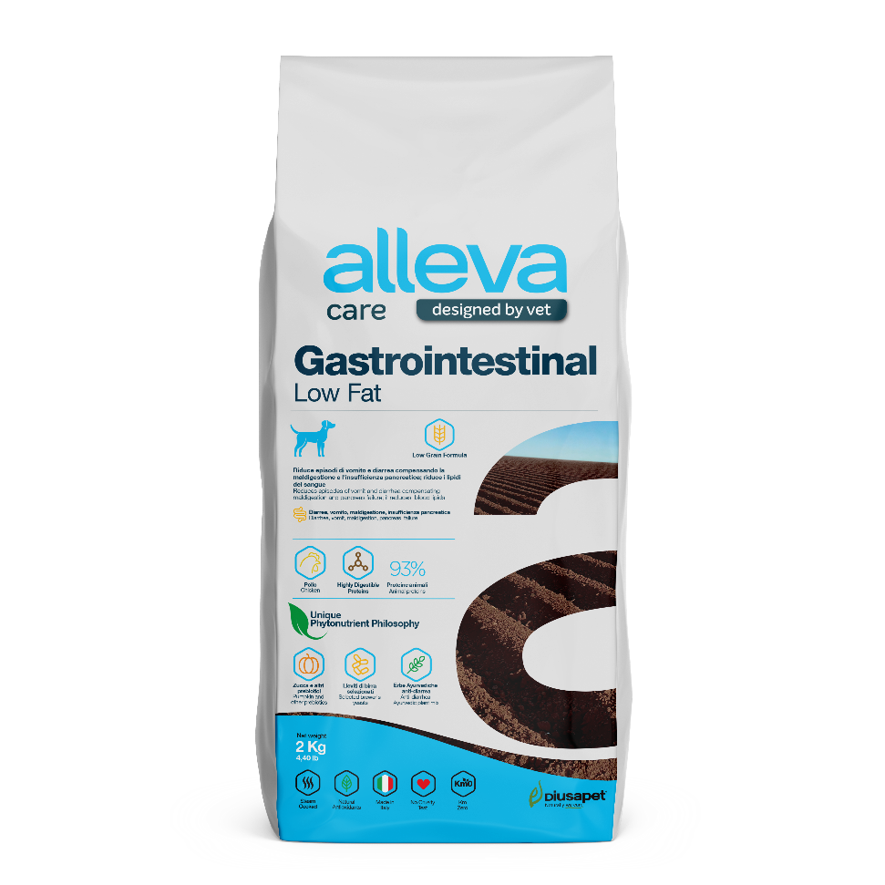
Alleva Care Gastrointestinal Low Fat
Alleva Care Gastrointestinal Low Fat обеспечивает легкоусвояемую диету с пониженным содержанием жира, повышенным содержанием натрия и калия, с отборными источниками растворимой клетчатки (подорожник, тыква, X.O.S.) и другими пребиотиками. Состав дополнен комплексом растительных компонентов (фитонутриентами), обладающих протективными свойствами в отношении слизистой ЖКТ, а также комбинацией трех различных штаммов тщательно отобранных и очищенных дрожжей, способных связывать патогенные микроорганизмы и стимулировать кишечный иммунитет. Курица была выбрана в качестве источника белка из-за низкого содержания жира и высокой усвояемости; в качестве источника углеводов - белый рис с пониженным содержанием сырой клетчатки и высоким гликемическим индексом (быстрое высвобождение глюкозы).

Slide 31
Alleva Care Gastrointestinal Low Fat
терапевтического эффекта
Подорожник, тыква, гранат, акация, андрографис, бибхитахи
Фитонутриенты
Пробиотики и пребиотики
Корень цикория (ФОС), комплекс дрожжей (МОС), ксилоолигосахариды
Легкоусвояемые источники белка и углеводов, низкая жирность, белок на 93% животного происхождения
Комплексная
механика
Баланс БЖУ

Slide 32
Фитонутриенты
Порошок лекарственных растений
Подорожник
Тыква
Гранат –источник танинов, бибхитахи – богат сапонинами и обладает вяжущими свойствами, андрографис –желчегонный эффект, камедь коры Акации - Улучшение всасывания кальция из желудочно-кишечного тракта
Обладает антисептическим, противовоспалительным, спазмолитическим, обволакивающим и отхаркивающим действием, способствует регенерации тканей и активирует желудочную секрецию
Снижает кислотность (профилактика гиперацидного гастрита), спазмолитик, улучшает проходимость желчных протоков
Notes:
Антисептический эффект (в отношении стафилококков, синегнойной палочки, гемолитического стрептококка) обусловлен наличием фитонцидов.
Противовоспалительный, рано- и язвозаживляющий эффекты связаны с наличием полисахаридов, пектиновых и дубильных веществ, бензойной и салициловой кислот. Полисахариды активизируют образование интерферона, цинк и флавоноиды способствуют нормализации фагоцитоза. Ускорению регенерации способствует сочетание полисахаридов с ферментами и витаминами. Эти эффекты тесно связаны также со способностью подорожника повышать устойчивость клеток и тканей к недостатку кислорода. Выраженный антигипоксический эффект обеспечивают органические (особенно лимонная) и фенолкарбоновые (феруловая, кофейная, кумаровая) кислоты, флавоноиды (производные лютеолина, кверцетина, апигенина), витамин С, медь и цинк. Кровоостанавливающий эффект связан с присутствием витамина К.
Подорожник регулирует пищеварение, повышает аппетит, снижает тонус гладких мышц желудка и кишечника, оказывает противовоспалительное и регенерирующее действие при гастритах, гастродуоденитах и других заболеваниях ЖКТ воспалительного характера. Иридоидные гликозиды, аукубин, каталпол и горечи, входящие в его состав, усиливают секрецию желудочного сока, повышают кислотность желудочного содержимого.
Благодаря слизи, ферментам, фитонцидам подорожник оказывает также отхаркивающее действие, восстанавливает защитную функцию мерцательного эпителия дыхательных путей.
Сапонины, оксикоричные кислоты, флавоноиды и пектиновые вещества способствуют снижению уровня холестерина в крови.

Slide 33
Alleva Care для собак Гастроинтестинал
Ингредиенты: дегидратированная курица (33%), рис, картофельный крахмал, сушеная тыква (5%), рыбий жир (сельди), куриный жир, гидролизованная куриная печень (3%), корень цикория (источник инулина и ФОС) (1%), подорожник (1%), карбонат кальция, карбонат калия, комплекс отборных инактивированных дрожжей (Saccharomyces cerevisiae, Cyberlindnera jadinii, источник МОС и бета-глюканов) (0,50%), ксилоолигосахариды (X.O.S.) (0,30%), хлорид натрия, порошок из сушеных растений (кожура граната обыкновенного - Punica granatum; камедь коры Акации аравийской - Acacia arabica; кора Холарены пушистой - Holarrhena antidysenterica; Андрографис метельчатый - Andrographis paniculata; плоды Бибхитаки - Terminalia bellerica) (0,10%), сок юкки. Легкоусвояемые ингредиенты: дегидратированная курица, гидролизованная куриная печень, рис, картофельный крахмал, куриный жир, рыбий жир (сельди).
Гарантированный анализ: сырой протеин – 25,00%, сырой жир –9,00%, сырая клетчатка – 1,40%, влага – 9,00%, сырая зола – 8,00%, Кальций – 1,20%, Фосфор – 0,90%, Натрий – 0,50%, Калий – 0,80%, Магний - 0,10%; Хлорид – 0,60%; Омега-6 – 1,80%, Омега-3 – 0,60%, докозагексаеновая кислота (DHA) - 0,20%; эйкозапентаеновая кислота (EPA) - 0,15%. Энергетическая ценность: 3535 ккал/кг; 14,85 МДж/кг (28% от белка, 22% от жира). Белок животного происхождения: 93%.

Slide 34
Alleva Care для кошек Гастроинтестинал
Ингредиенты: дегидратированная курица (48%), рис, картофельный крахмал, сушеная тыква (5%), рыбий жир (сельди), куриный жир, гидролизованная куриная печень (3%), корень цикория (источник инулина и ФОС) (1%), подорожник (1%), карбонат кальция, карбонат калия, комплекс отборных инактивированных дрожжей (Saccharomyces cerevisiae, Cyberlindnera jadinii, источник МОС и бета-глюканов) (0,50%), ксилоолигосахариды (X.O.S.) (0,30%), хлорид натрия, порошок из сушеных растений (кожура граната обыкновенного - Punica granatum; камедь коры Акации аравийской - Acacia arabica; кора Холарены пушистой - Holarrhena antidysenterica; Андрографис метельчатый - Andrographis paniculata; плоды Бибхитаки - Terminalia bellerica) (0,10%), сок юкки. Легкоусвояемые ингредиенты: дегидратированная курица, гидролизованная куриная печень, рис, картофельный крахмал, куриный жир, рыбий жир (сельди).
Гарантированный анализ: сырой протеин – 35,00%, сырой жир – 11,50%, сырая клетчатка – 1,30%, влага – 7,00%, сырая зола – 8,50%, Кальций – 1,40%, Фосфор – 1,00%, Натрий – 0,60%, Калий – 0,80%, Магний - 0,10%; Хлорид – 0,70%; Омега-6 – 2,00%, Омега-3 – 0,80%, докозагексаеновая кислота (DHA) - 0,30%; эйкозапентаеновая кислота (EPA) - 0,20%. Энергетическая ценность: 3750 ккал/кг; 15,7 МДж/кг (36% от белка, 31% от жира). Белок животного происхождения: 96%.

